Slide 1
FlipRobot 2.0
翻轉課程 UI

Slide 2
Agenda
To-Do Review
翻轉課程 UI
Ryan 進度 Review
臨時討論：FlipTools Wireframe

Slide 3
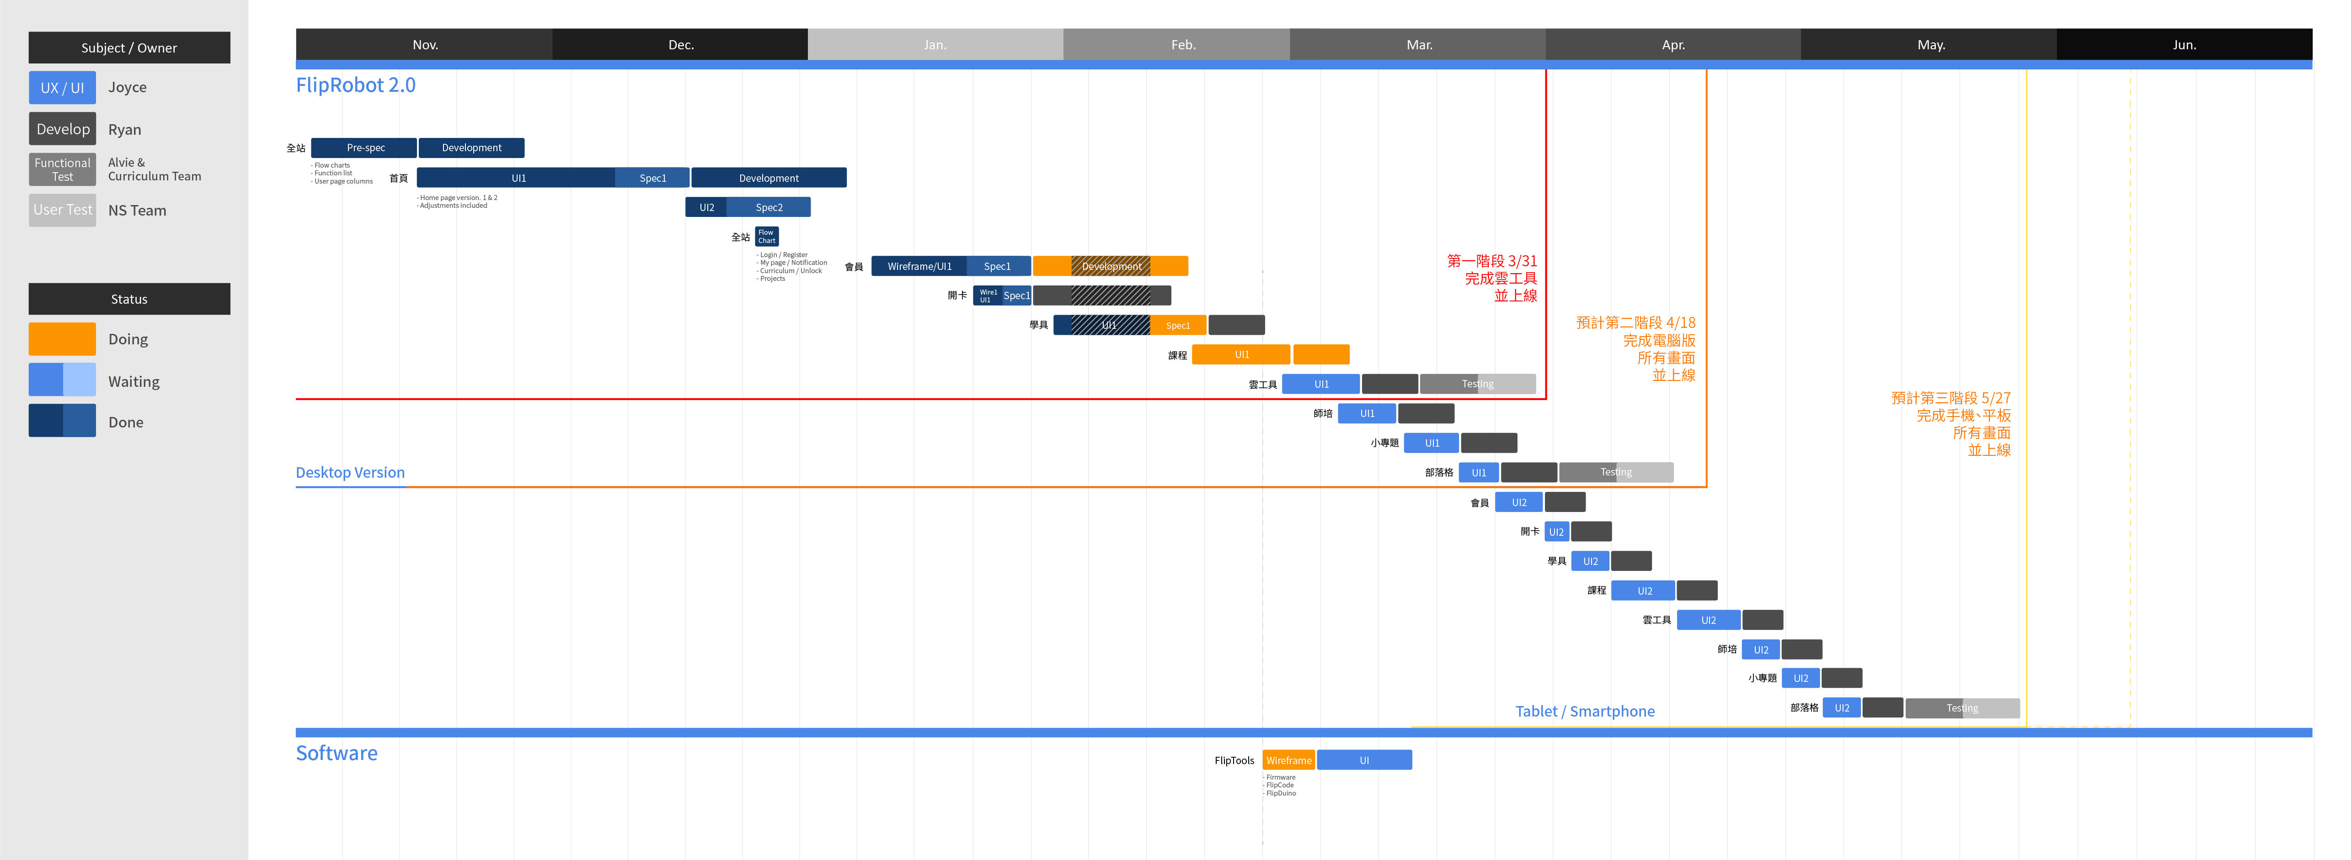
To-Do Review

Slide 4
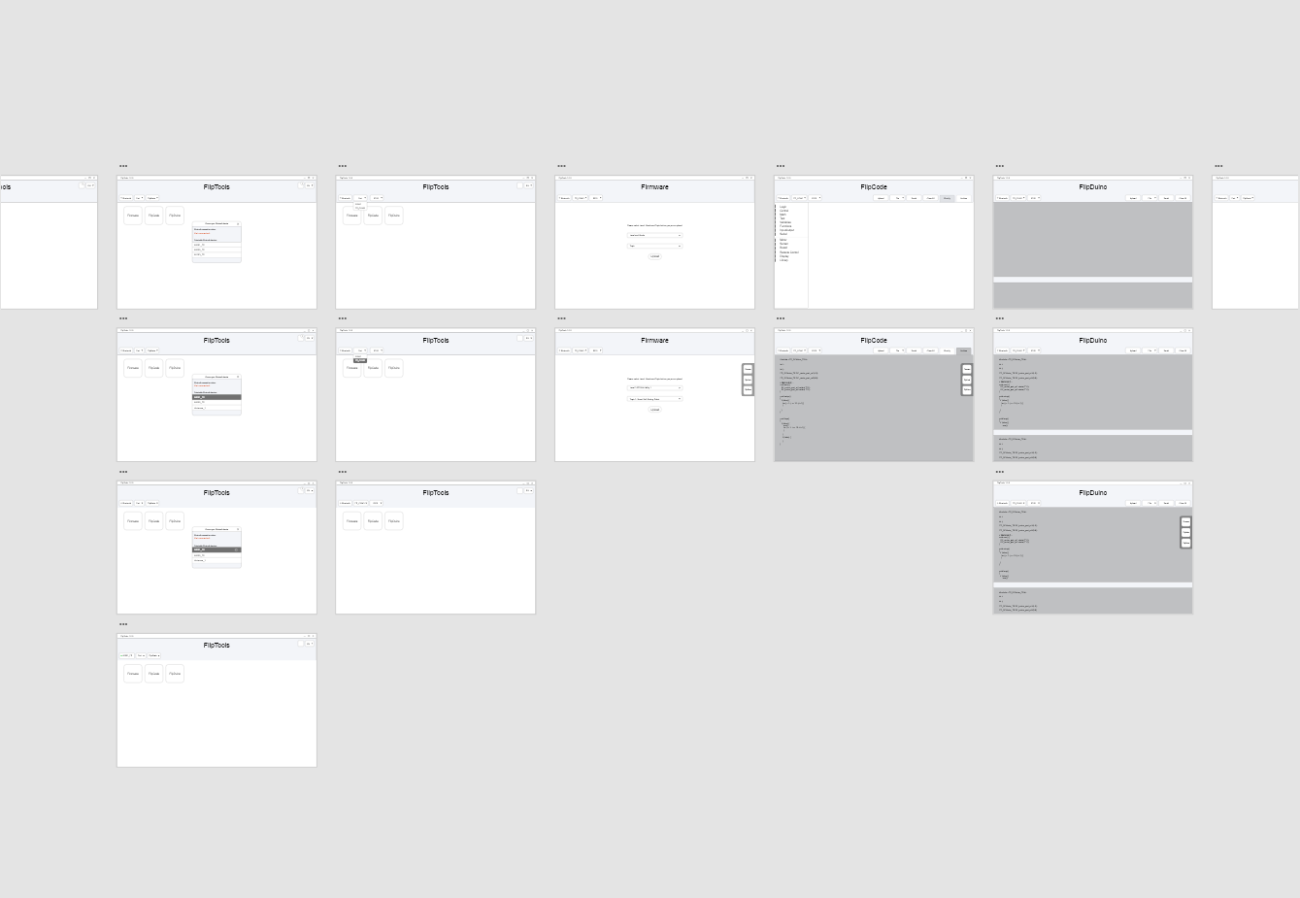
FlipTools Wireframe

Slide 5
THANK YOU

